Slide 1
Frente Parlamentar da Cannabis Medicinal e do Cânhamo Industrial
Normas vigentes e propostas legislativas para o cultivo, a produção, a dispensação e o fornecimento de medicamentos e de produtos à base de Cannabis para fins medicinais no Brasil
Victor Barreto
Consultor Legislativo da Assembleia Legislativa de Pernambuco. Advogado.
Mestre em Direito, Estado e Constituição pela Universidade de Brasília – UnB.

Slide 2
Formas de acesso a produtos derivados de Cannabis para fins medicinais
Importação
(RDC 660/22)
Autorização sanitária
(RDC 327/19)
Associações com autorização judicial
Produtos de empresas nacionais autorizadas, adquiridos em farmácias ou drogarias, mediante prescrição médica.
Autorização judicial para o cultivo da planta, a produção e o fornecimento dos produtos a associados.
Uso pessoal, mediante prescrição e autorização
da ANVISA.

Slide 3
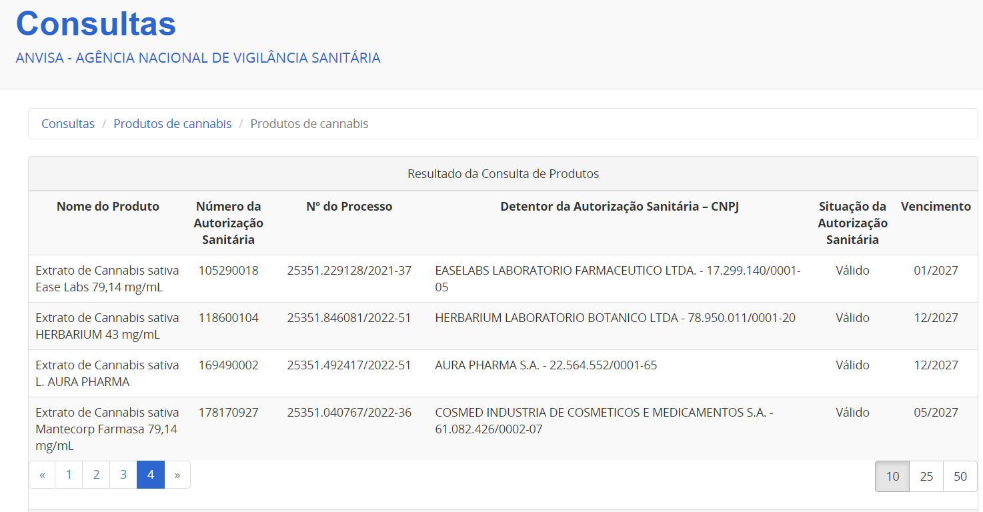

Slide 4
Formas de acesso a produtos derivados de Cannabis para fins medicinais
Importação
(RDC 660/22)
Autorização sanitária
(RDC 327/19)
Associações com autorização judicial
Produtos de empresas nacionais autorizadas, adquiridos em farmácias ou drogarias, mediante prescrição médica.
Autorização judicial para o cultivo da planta, a produção e o fornecimento dos produtos a associados.
Uso pessoal, mediante prescrição médica e autorização da ANVISA.

Slide 5
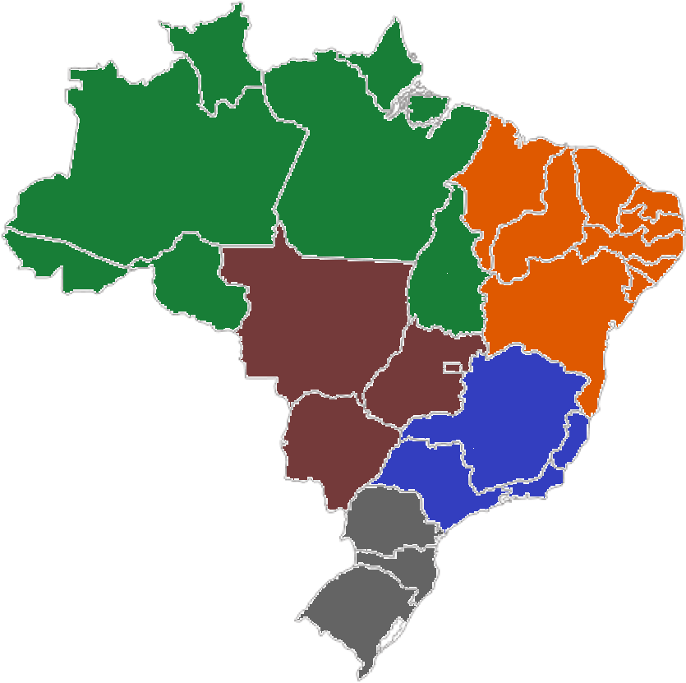
20 Leis estaduais que estabelecem o fornecimento gratuito de medicamentos e/ou produtos à base de Cannabis.
50
Projetos de lei nos estados que tratam sobre o uso medicinal da Cannabis.

Slide 6
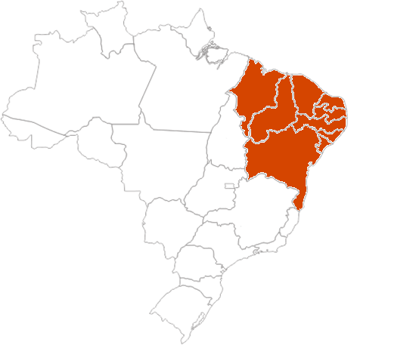
Região Nordeste: 9 leis e 17 projetos de lei
PERNAMBUCO
Lei n° 18.124/2022. Permite o cultivo e o processamento da cannabis spp para fins medicinais, veterinários e científicos, por “associações de pacientes da cannabis medicinal”, nos casos de uso autorizados pela ANVISA, ou por legislação federal, com finalidades terapêuticas.

Slide 7
Região Nordeste: 9 leis e 17 projetos de lei
PERNAMBUCO
Projeto de Lei n° 1803/2024. Institui a Política Estadual de fornecimento gratuito de medicamentos e de produtos derivados de Cannabis, para tratamento medicinal, no âmbito do Estado de Pernambuco.
Projeto de Lei n° 474/2023. Institui a Política Estadual de Fornecimento Gratuito de Medicamentos Formulados à Base de Canabidiol, nas unidades de saúde públicas estadual e privadas, conveniadas ao Sistema Único de Saúde - SUS.

Slide 8
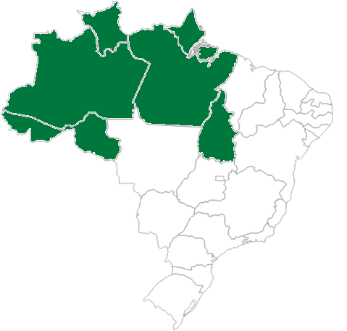
Região Norte: 5 leis e 4 projetos de lei
RONDÔNIA
Lei n° 5.557/2023. Prevê o fornecimento de medicamentos de derivado vegetal à base de canabidiol, em associação a outras substâncias canabinoides, incluindo o tetrahidrocanabidiol, aos portadores de doenças cujo tratamento com o medicamento diminua as consequências clínicas e sociais dessas patologias, tais como Epilepsia, Alzheimer, Mal de Parkinson, dentre outras.

Slide 9
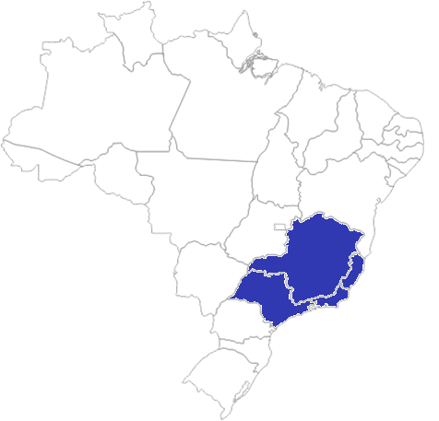
Região Sudeste: 4 leis e 17 projetos de lei
SÃO PAULO
Lei n° 17.618/2023. Institui a política estadual de fornecimento gratuito de medicamentos formulados de derivado vegetal à base de canabidiol, em associação com outras substâncias canabinóides, incluindo o tetrahidrocanabidiol, em caráter de excepcionalidade pelo Poder Executivo nas unidades de saúde pública estadual e privada conveniada ao Sistema Único de Saúde – SUS.

Slide 10
Região Sudeste: 4 leis e 17 projetos de lei
SÃO PAULO
Decreto n° 68.233/2023. Artigo 3°:
Fornecimento de medicamentos contendo princípio ativo canabidiol, desde que registrados na ANVISA;
Fornecimento de produtos derivados de Cannabis para fins medicinais, desde que industrializados, objeto de Autorização Sanitária pela ANVISA, destinados à finalidade medicinal.

Slide 11
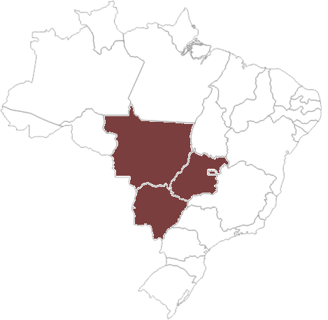
Região Centro-Oeste: 3 leis e 12 projetos de lei
MATO GROSSO
Lei nº 11.883/2022. Torna obrigatório o fornecimento de medicamentos à base da substância ativa canabidiol (CBD) para condições médicas debilitantes no âmbito do sistema público de saúde no Estado de Mato Grosso.

Slide 12
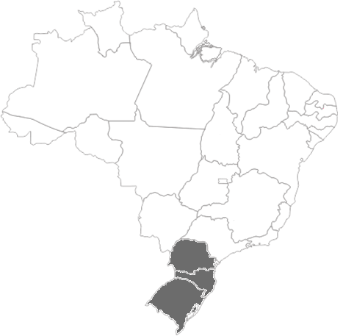
Região Sul: uma lei e 5 projetos de lei
PARANÁ
Lei nº 21.364/2023. Oferta o acesso a medicamentos e produtos à base de canabidiol (CBD) e tetrahidrocanabinol (THC) para tratamento de doenças, síndromes e transtornos de saúde.

Slide 13
Congresso Nacional: 21 projetos de lei
Projeto de Lei n° 399/2015. Dispõe sobre o marco regulatório da Cannabis spp. no Brasil.
Projeto de Lei do Senado n° 89/2023. Institui a Política Nacional de Fornecimento Gratuito de Medicamentos Formulados de Derivado Vegetal à Base de Canabidiol.

Slide 14
Congresso Nacional: 21 projetos de lei
Projeto de Lei do Senado n° 5511/2023. Dispõe sobre cultivo, produção, importação, exportação, comercialização, controle, fiscalização, prescrição, manipulação, dispensação e utilização de Cannabis, de medicamentos à base de Cannabis e de produtos de Cannabis para fins medicinais, de usos humano e veterinário, bem como sobre o cânhamo industrial e seus produtos.

Slide 15
Demanda x Acesso Elevação dos recursos públicos
Regulamentação capaz de atrair investimentos, aumentar a produção e reduzir preços de produtos com canabinoides no país.

